Slide 1
Manual de Codificación de Preguntas Abiertas
Gonzalo Almendariz

Slide 2
Contenido del manual

Slide 3
Flujo general de codificación
1. FAMILIAS.xlsx
XLSForm
Datos crudos
(Definir variables)
(Instrumento)
(.xlsx / .csv)
2. Generar plantilla de codificacion
R
construir_plantilla + exportar_plantilla
👤
3. Codificador llena la plantilla
Codificador
(Solo Excel, no requiere R)
4. ppra_adaptar_data()
5. ppra_adaptar_instrumento()
R
Aplicar codificacion a datos
Actualizar XLSForm
Datos recodificados
Instrumento adaptado
(.xlsx con *_recod)
(nuevas categorias)

Slide 4
Lógica general de implementación (sin código literal)
Etapa A: Elaborar y completar FAMILIAS
Etapa B: Adoptar FAMILIAS en R y construir plantilla de codificación
Etapa C: Codificador completa *_recod en Excel
Etapa D: Aplicar codificación a datos (R)
Etapa E: Adaptar instrumento (R)
Etapa F: Revisión final y salida para análisis

Slide 5
Sección 1: Configuración FAMILIAS y construcción de plantilla
Orden recomendado: elaborar FAMILIAS, definir familias padre-hijo y luego adoptarlas en R para construir la plantilla de codificación.

Slide 6
Paso 1: Elaborar plantilla FAMILIAS
FAMILIAS no es una validación de errores.
Su objetivo es definir relaciones entre:
• Variables de selección (padre)
• Variables de texto abierto asociadas (hijo)
Esa relación influye en el comportamiento de la variable padre.
Primero se genera/basea la plantilla FAMILIAS, luego se edita.
Después R adopta esas familias para construir la plantilla de codificación.

Slide 7
1.1 Manipulación de la declaración FAMILIAS
Se editan 3 campos principales (+1 opcional) para declarar correctamente cada familia.

Slide 8
Ciclo de manipulación de FAMILIAS
1) R genera plantilla base de FAMILIAS
2) Usuario edita SOLO campos de relación
modo_so, col_otros, campo_texto (+ incluye_no_incluye opcional)
select_one:
select_multiple:
modo_so (padre/hijo) + col_otros + campo_texto
col_otros (opción) + campo_texto
3) leer_familias_clasificar() adopta las familias
y arma relaciones padre-hijo para el proceso
4) construir_plantilla_desde_familias() crea la plantilla de codificación
Salida: plantilla de codificación lista para el codificador

Slide 9
Anatomía operativa de FAMILIAS
Anatomia de FAMILIAS: campos que se manipulan
variable
tipo
modo_so
col_otros
campo_texto
incluye_no_incluye
p12
select_one
SO_padre
p12/99
p12_otro
-
p12_otro
text
SO_hijo
p12/99
p12_otro
-
p20
select_multiple
-
p20/other
p20_otro
incluye
Campos que se editan: modo_so, col_otros, campo_texto (+ incluye_no_incluye opcional)
Reglas clave de familias:
1) FAMILIAS define relaciones padre-hijo entre seleccion y texto abierto
2) En select_one se declara modo_so + col_otros + campo_texto
3) En select_multiple se declara col_otros (opcion) + campo_texto
4) Luego R adopta familias y define comportamiento de la variable padre

Slide 10
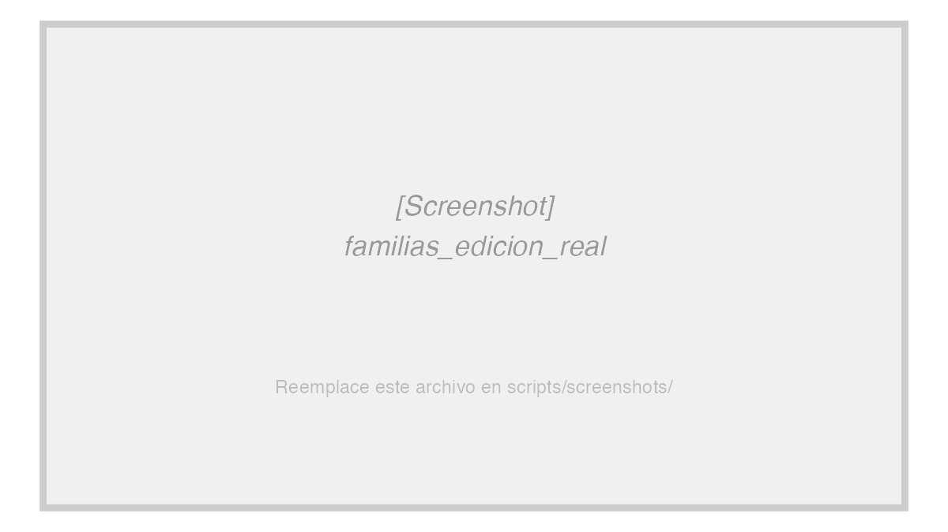
Edición operativa de FAMILIAS (ejemplo)
Campos que el usuario modifica:
1. modo_so (solo en select_one: padre o hijo)
2. col_otros (opción que dispara texto abierto)
3. campo_texto (variable abierta vinculada)
4. incluye_no_incluye (opcional)
Regla operativa:
select_one: modo_so + col_otros + campo_texto
select_multiple: col_otros + campo_texto

Slide 11
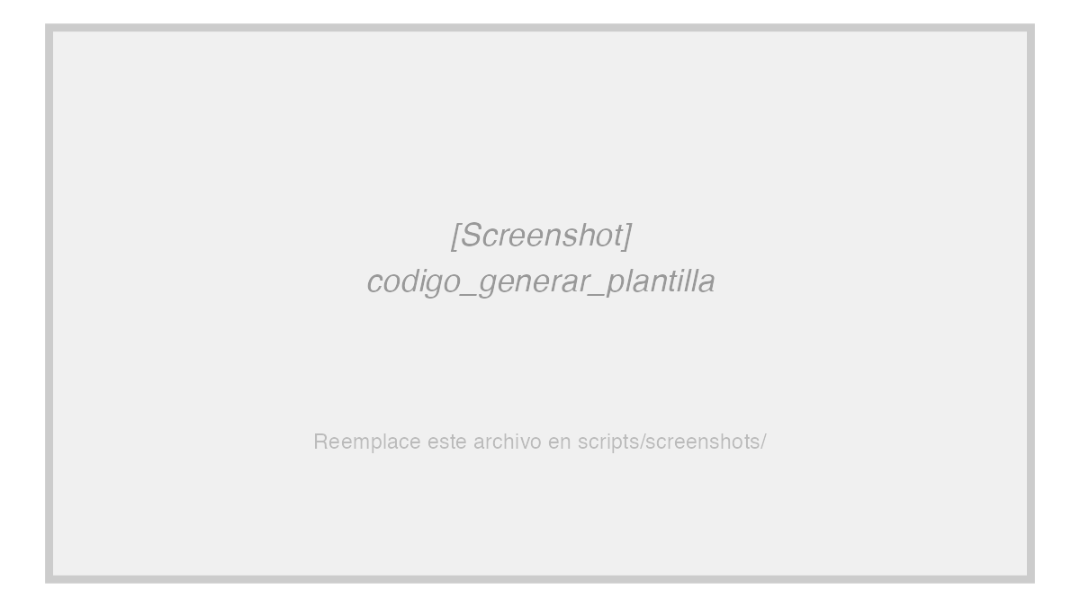
Paso 3: Leer FAMILIAS en R y construir plantilla de codificación
Lógica de etapas en R:
leer_familias_clasificar()
Adopta las familias declaradas (padre-hijo)
construir_plantilla_desde_familias()
Aplica familias sobre instrumento + datos
exportar_plantilla_codificacion_xlsx()
Genera la plantilla que recibirá el codificador

Slide 12
Sección 2: Guía para Codificadores
Todo lo que necesita saber para llenar la plantilla Excel de codificación. No se requiere conocimiento de R.

Slide 13
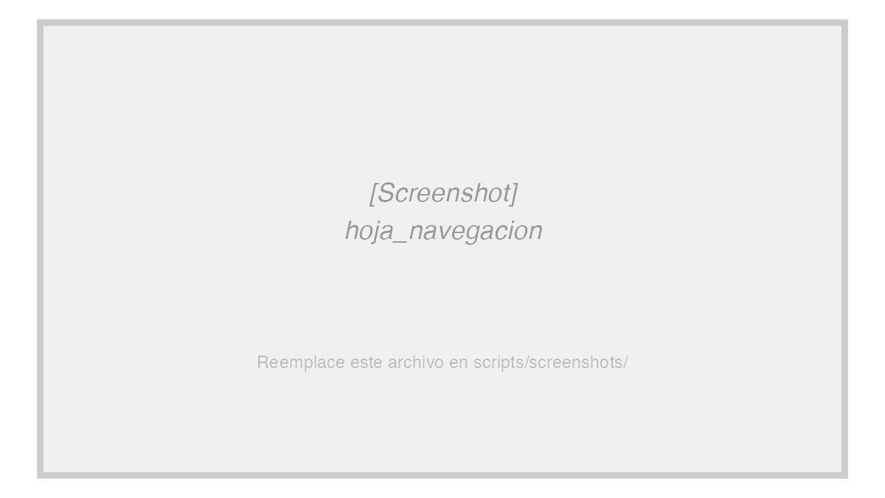
Hoja NAVEGACIÓN
La hoja NAVEGACIÓN es su punto de partida.
Contiene un índice con hipervinculos a cada hoja de variable.
Cada fila muestra:
• Nombre de la variable
• Tipo (select_multiple, select_one, text, integer)
• Número de registros
Haga clic en el nombre para ir directamente a la hoja.

Slide 14
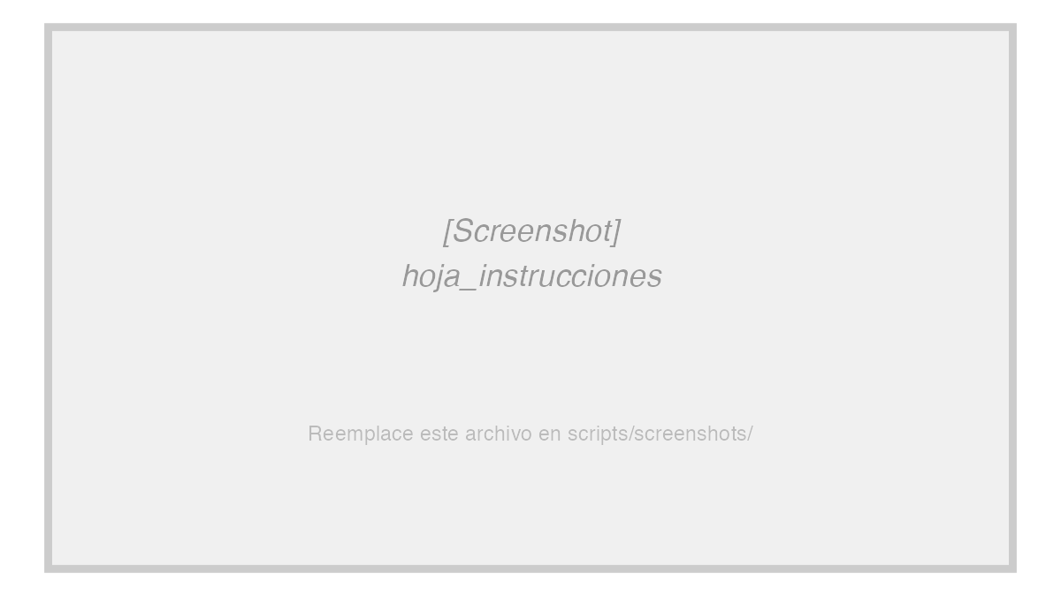
Hoja INSTRUCCIONES
Resumen de las 10 reglas principales:
1. NO modifique la fila 1 ni la fila 2
2. Edite SOLO columnas *_recod y Control
3. select_multiple: 1=marcar, 0=desmarcar, vacío=sin cambio
4. select_one/text/integer: escriba código en *_recod
5. Nuevas opciones SM: columna con patrón <parent>/<cod>_recod
6. Nuevas categorías SO/INT: bloque auxiliar derecho
7. Columna ejemplo_recod es solo referencia

Slide 15
Mapa de zonas de cada hoja
Fila 1
Nombres tecnicos (NO EDITAR)
Fila 2
Etiquetas legibles (NO EDITAR)
ID
Referencia
EDITABLE
Control
Auxiliar
_uuid
Valores originales
*_recod
_index
Labels
(columnas de
Notas y
nuevo_codigo
Codigo pulso
Seleccionadas
recodificacion)
observaciones
nueva_etiqueta
NO EDITAR
NO EDITAR
AQUI SE
Opcional
Nuevas
CODIFICA
categorias
Datos
(fila 3+)

Slide 16
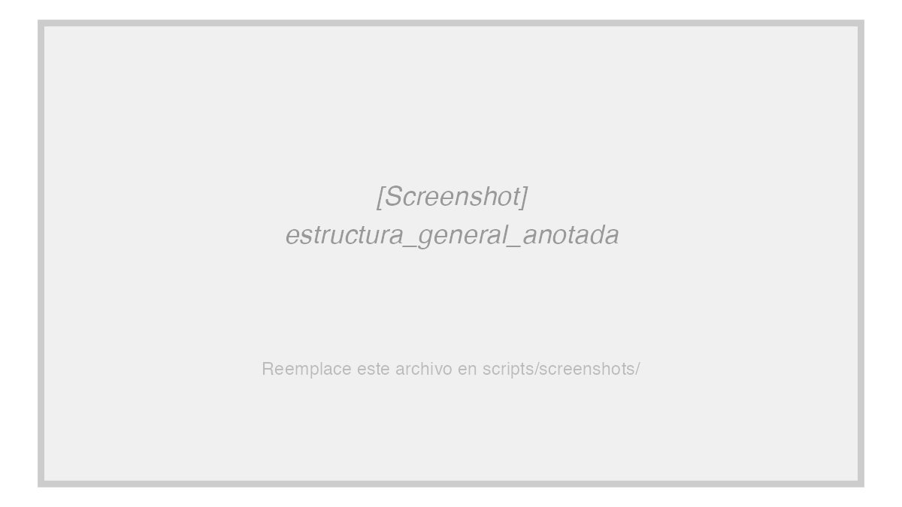
Estructura general de cada hoja (ejemplo real)

Slide 17
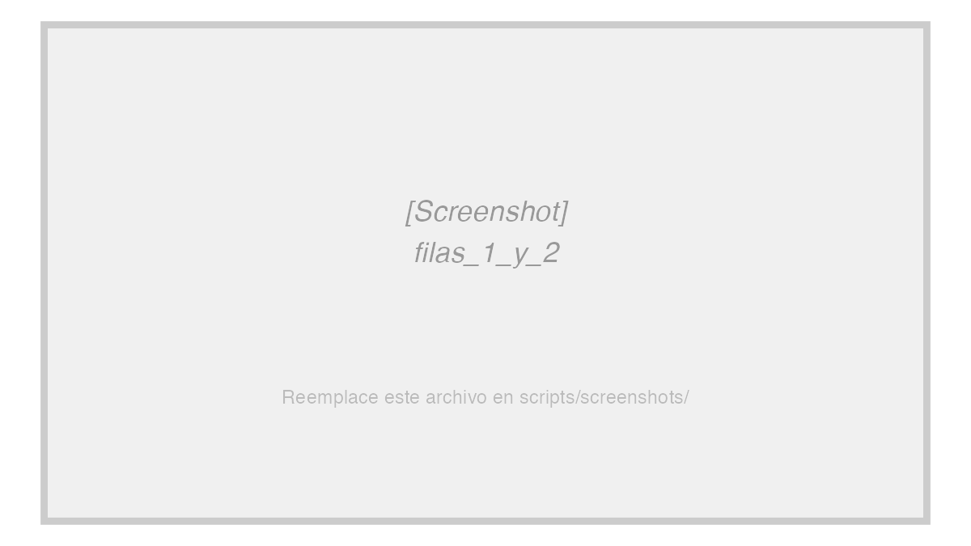
Fila 1 (técnica) vs Fila 2 (etiquetas)
Fila 1: Nombre técnico
Es el identificador que usa el paquete R.
NUNCA la modifique.
Fila 2: Etiqueta legible
Describe la columna en lenguaje natural.
Sirve de guía visual. Tampoco debe editarse.
Los datos comienzan en la fila 3.

Slide 18
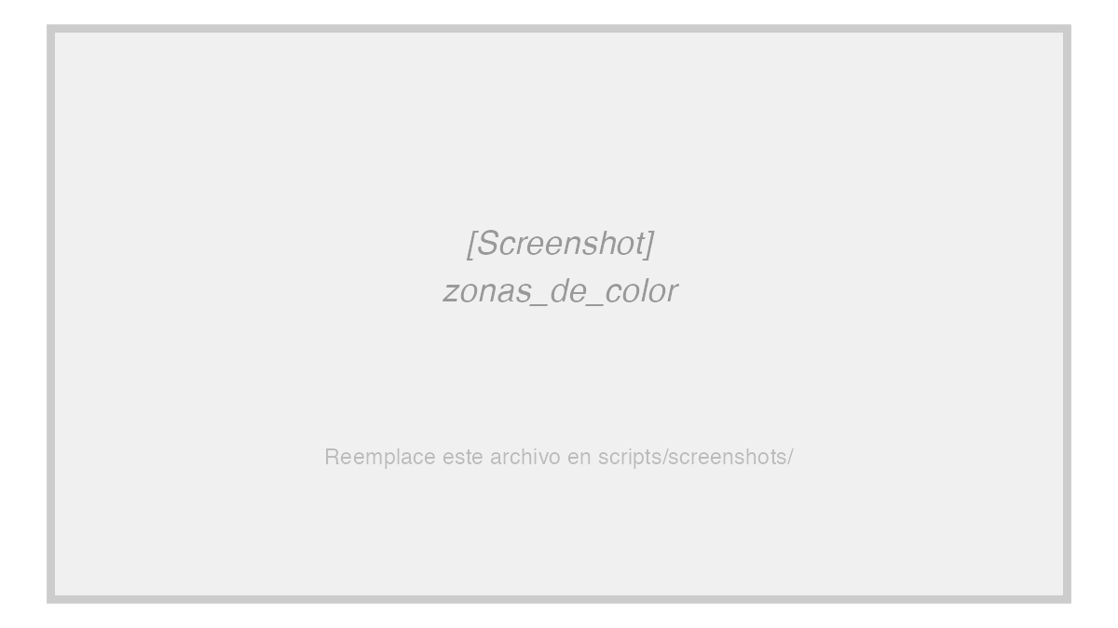
Zonas de color en cada hoja
Código de colores:
■ Azul oscuro: Columnas ID
(_uuid, _index) — NO editar
■ Gris claro: Referencia
(valores originales) — NO editar
■ Verde claro: Editables
(*_recod) — AQUÍ SE CODIFICA
■ Naranja: Control / notas
■ Rojo: Bloque auxiliar

Slide 19
¿Qué tipo de variable estoy codificando?
Que tipo de variable
estoy codificando?
select_multiple
select_one
text
integer
Varias respuestas
Una sola respuesta
Texto libre
Numero abierto
Cada opcion = columna
Codigo en *_recod
Codigo en *_recod
Codigo en *_recod
1 / 0 / vacio
Modo padre o hijo
Categorizar respuestas
Agrupar en rangos
Nuevas opciones:
Nuevas categorias:
Nuevas categorias:
Nuevas categorias:
Columna nueva con
Bloque auxiliar
Bloque auxiliar
Bloque auxiliar
<parent>/<cod>_recod
nuevo_codigo +
nuevo_codigo +
nuevo_codigo +
nueva_etiqueta
nueva_etiqueta
nueva_etiqueta
Regla de oro: Deje vacio si no desea cambiar el valor original

Slide 20
Tipo: select_multiple
Preguntas de opción múltiple (marcar varias respuestas) Color identificador: azul (#DCEBFF)

Slide 21
select_multiple — Proceso paso a paso
Paso 1
Paso 2
Paso 3
Identificar opciones
Revisar cada fila
Decidir cambios
originales del catalogo
(cada encuestado)
por opcion
Paso 4 (si aplica)
Cambiar
Necesita una opcion
esta opcion?
que NO esta en catalogo?
No
Si
Insertar columna nueva:
Fila 1: <parent>/<cod>_recod
Fila 2: Etiqueta visible
Dejar vacio
Activar: escriba 1
Datos: 1 / 0 / vacio
(sin cambio)
Desactivar: escriba 0
Ej: Fila 1 = p8/99_recod | Fila 2 = Otro servicio
Importante: La columna ejemplo_recod es solo referencia. El adaptador la ignora.

Slide 22
select_multiple — Anatomía de columnas
Anatomia de una hoja select_multiple
_uuid
p8/1
p8/1_recod
p8/2
p8/2_recod
p8/3
p8/3_recod
Control
ejemplo_recod
ID
Salud
Salud
Educacion
Educacion
Agua
Agua
Notas
(referencia)
(recod)
(recod)
(recod)
abc-01
1
0
0
1
1
0 = desmarcar
vacio = sin cambio
1 = marcar
(tenia 1, se cambia a 0)
(mantiene valor original)
(confirmar o activar)
Leyenda de columnas
ID (no editar)
Original (no editar)
*_recod (EDITAR)
Control (opcional)
Ejemplo (ignorar)

Slide 23
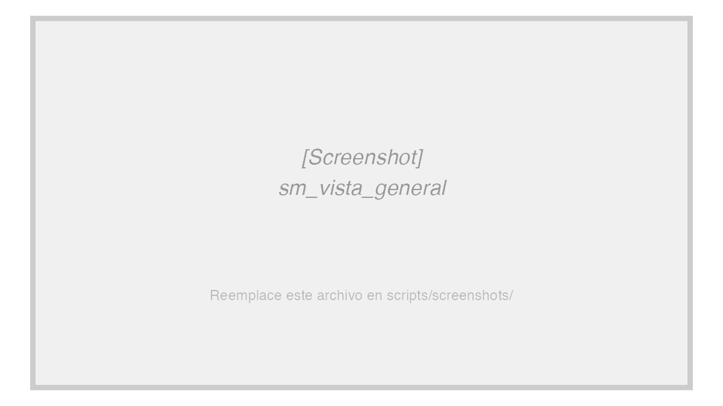
select_multiple — Vista general
Cada opción del catálogo es una columna.
Cómo codificar:
• 1 = marcar (activar opción)
• 0 = desmarcar (desactivar)
• vacío = sin cambio
Las columnas *_recod van junto a cada opción.
Seleccionadas y Seleccionadas_cod son referencia.

Slide 24

select_multiple — Agregar opción nueva
Para agregar una opción nueva:
1. Inserte una columna nueva.
2. Fila 1:
<parent>/<nuevo_codigo>_recod
Ej: p8/99_recod
3. Fila 2: etiqueta visible
Ej: Otro servicio
4. Datos: 1 / 0 / vacío.
ejemplo_recod es solo referencia.

Slide 25
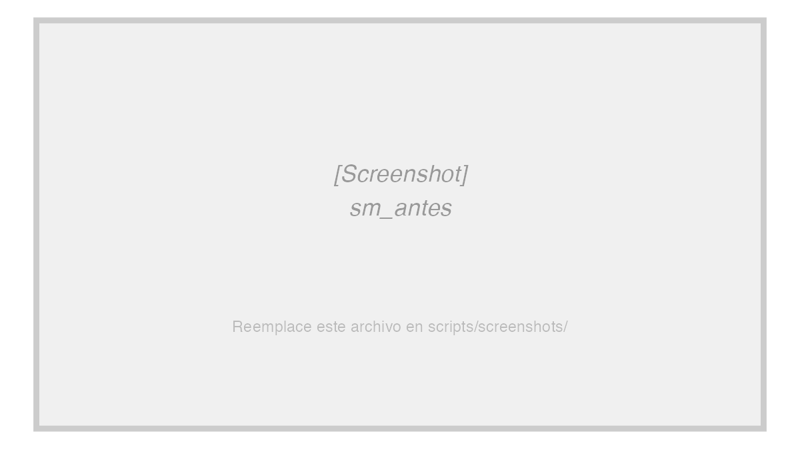
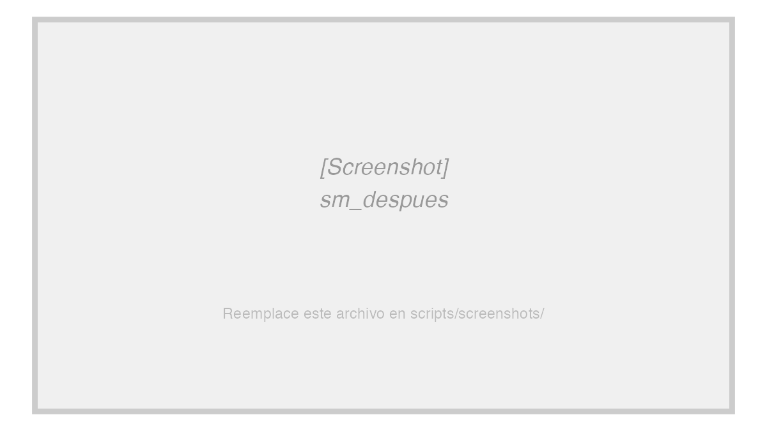
select_multiple — Antes y después

Slide 26
Tipo: select_one
Preguntas de opción única (una sola respuesta) Color identificador: verde (#DFF5DF)

Slide 27
select_one — Modo padre vs modo hijo
select_one
Identificar el modo de la hoja
Modo PADRE
Modo HIJO
Recodifica la variable original
Recodifica el texto abierto
Columna editable:
Columna editable:
Recodificacion (codigo)
<parent>_<alias>_recod
Escriba el codigo final
Categorizar respuestas de
o deje vacio (sin cambio)
texto libre en codigos
Ejemplo: respuesta 'Otro'
Ejemplo: 'hospital central'
-> recodificar a codigo 5
-> recodificar a codigo 3
Ambos modos: declarar nuevas categorias
en bloque auxiliar (nuevo_codigo + nueva_etiqueta)

Slide 28

select_one (padre) — Vista general
Modo padre: recodifica la variable original.
Columna editable:
Recodificación (código)
Escriba el código final deseado.
Deje vacío si no hay cambio.
Columna de referencia:
Selección (código) — valor original
Selección (label) — etiqueta original
Bloque auxiliar (derecha) para nuevas categorías.

Slide 29
Bloque auxiliar — Cómo declarar categorías nuevas
ZONA PRINCIPAL
separador
BLOQUE AUXILIAR
_uuid
Seleccion
*_recod
nuevo_codigo
nueva_etiqueta
(label)
abc-001
Si
99
No aplica / No sabe
abc-002
Otro
99
(solo 1 fila por codigo nuevo)
abc-003
No
El codigo 99 usado
en *_recod se declara
aqui con su etiqueta
1. Declare cada codigo nuevo UNA SOLA VEZ (una fila)
Reglas del bloque auxiliar
2. Cada codigo debe tener exactamente UNA etiqueta
3. Si el codigo ya existe en el catalogo original, no lo declare
4. Si un codigo tiene 2 etiquetas distintas, el adaptador dara error
5. Aplica a: select_one, text e integer (NO a select_multiple)

Slide 30

select_one — Bloque auxiliar (ejemplo real)
Bloque auxiliar (derecha de la hoja):
Dos columnas:
• nuevo_codigo — código numérico
• nueva_etiqueta — texto
Declare cada código UNA SOLA VEZ.
Si un código tiene 2 etiquetas, el adaptador dará error.

Slide 31
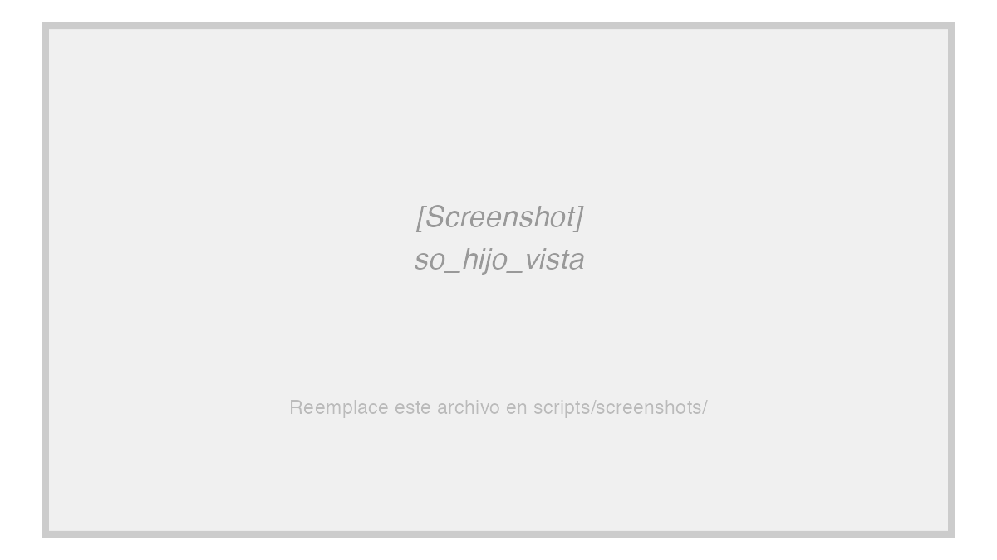
select_one (hijo) — Texto asociado
Modo hijo: recodifica el texto abierto.
Se usa cuando 'Otro' tiene texto libre.
La columna *_recod agrupa respuestas
de texto en categorías.
El bloque auxiliar funciona igual:
nuevo_codigo + nueva_etiqueta.
Diferencia: aquí se recodifica el texto,
no la variable padre.

Slide 32
Tipos: text e integer
Preguntas abiertas de texto libre y numéricas Colores: amarillo (#FFF2CC) y morado (#E6D9F2)

Slide 33
text e integer — Proceso comparado
text
integer
Proceso
identico
1. Leer respuesta original
1. Leer valor original
(texto libre del encuestado)
(numero abierto)
2. Asignar un codigo
2. Asignar un codigo
en <variable>_recod
en <variable>_recod
3. Codigo nuevo?
3. Codigo nuevo?
Declare en bloque auxiliar
Declare en bloque auxiliar
Ejemplo:
Ejemplo:
'Falta de agua potable'
Edad = 47
-> codigo: 3
-> codigo: 3
-> etiqueta: Agua y saneamiento
-> etiqueta: 40-49 anios
Si dos variables integer usan el mismo diccionario,
el adaptador comparte la lista automaticamente.

Slide 34

text — Cómo codificar
Hojas de texto: respuesta abierta original.
Columna editable:
<variable>_recod
Escriba código que represente la respuesta.
Bloque auxiliar:
nuevo_codigo + nueva_etiqueta
Deje vacío si no requiere codificación.

Slide 35

integer — Cómo codificar
Similar a text: el valor original es un número.
Columna editable:
<variable>_recod
Asigne código de categoría.
Bloque auxiliar:
nuevo_codigo + nueva_etiqueta
Si 2 variables comparten diccionario,
la lista se comparte automáticamente.

Slide 36
Errores comunes a evitar
✘ Editar la fila 1 (nombre técnico)
Si se modifica, el adaptador no reconocerá la columna.
✘ Editar columnas de referencia (gris)
Los valores originales son solo consulta.
✘ Usar código nuevo sin declarar etiqueta
Todo código nuevo DEBE tener etiqueta en el bloque auxiliar.
✘ Declarar el mismo código con 2 etiquetas distintas
El adaptador devolverá error si detecta inconsistencia.
✘ Usar valores distintos de 1, 0 o vacío en select_multiple
Solo se aceptan estos tres valores.

Slide 37
Checklist antes de entregar
Verifique antes de enviar la plantilla completada:
☐ Todas las columnas *_recod fueron revisadas
(incluso si se dejan vacías intencionalmente)
☐ Cada código nuevo tiene su etiqueta en el bloque auxiliar
☐ No hay etiquetas duplicadas para un mismo código
☐ Columnas nuevas en SM: patrón <parent>/<cod>_recod
☐ Control / notas con observaciones donde corresponda
☐ No se editaron filas 1/2 ni columnas de referencia
☐ Archivo guardado como .xlsx (no .xls ni .csv)

Slide 38
Sección 3: Aplicación técnica en R
Con la plantilla de codificación completada, aplique cambios a datos e instrumento.

Slide 39
Flujo técnico en R — Aplicación y actualización
FASE 1: Preparar
leer_instrumento_xlsform()
leer_datos()
leer_familias_clasificar()
Cargar XLSForm
Cargar datos crudos
Cargar FAMILIAS.xlsx
FASE 2: Generar plantilla
construir_plantilla_desde_familias(inst, dat, split)
Crea estructura multi-hoja
exportar_plantilla_codificacion_xlsx(plantilla, path)
Enviar .xlsx
Exporta con formato y colores
al codificador
FASE 3: Aplicar
Recibir plantilla
completada
ppra_adaptar_data(path_inst, path_dat, path_plantilla, ...)
Inserta columnas *_recod en datos
ppra_adaptar_instrumento(path_inst, path_data_adaptada, ...)
Actualiza survey + choices del XLSForm

Slide 40
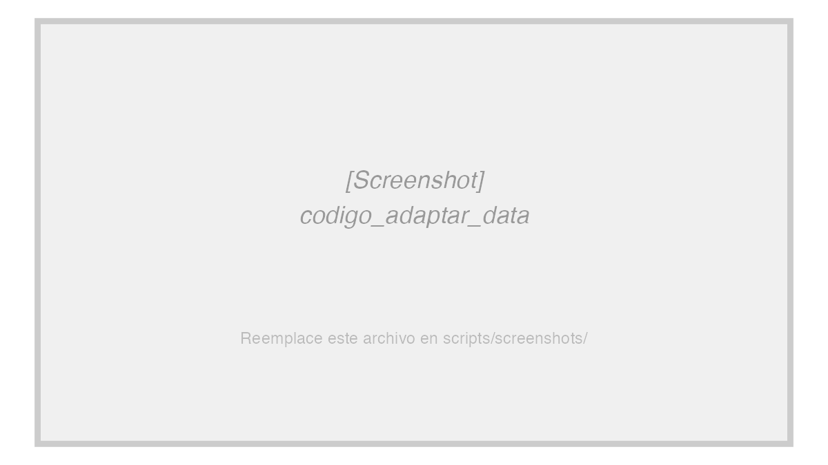
Fase 3a: Aplicar codificación a datos
ppra_adaptar_data()
Argumentos principales:
path_instrumento — XLSForm original
path_datos — datos crudos
path_plantilla — plantilla completada
sm_vars — select_multiple
so_parent_vars — SO padre
so_child_vars — SO hijo
int_vars — integer
Resultado: *_recod junto al parent.

Slide 41
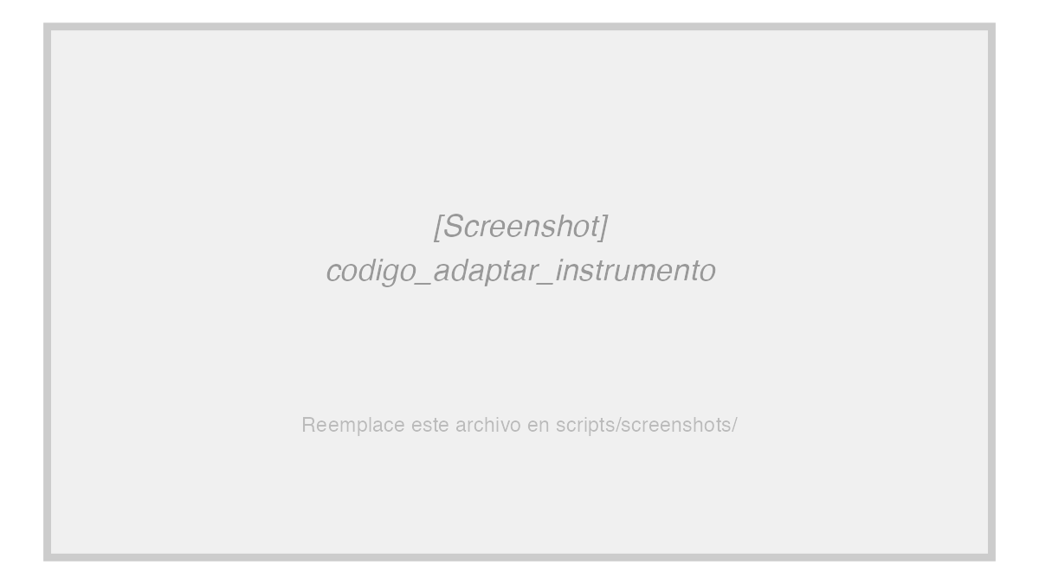
Fase 3b: Adaptar el instrumento
ppra_adaptar_instrumento()
Actualiza el XLSForm:
• Agrega preguntas *_recod al survey
• Agrega códigos al choices
• Colorea por tipo:
SM = verde, SO = azul, INT = morado
choices_order:
original_first — original primero
by_first_seen — aparición en datos
alphabetical — alfabético

Slide 42
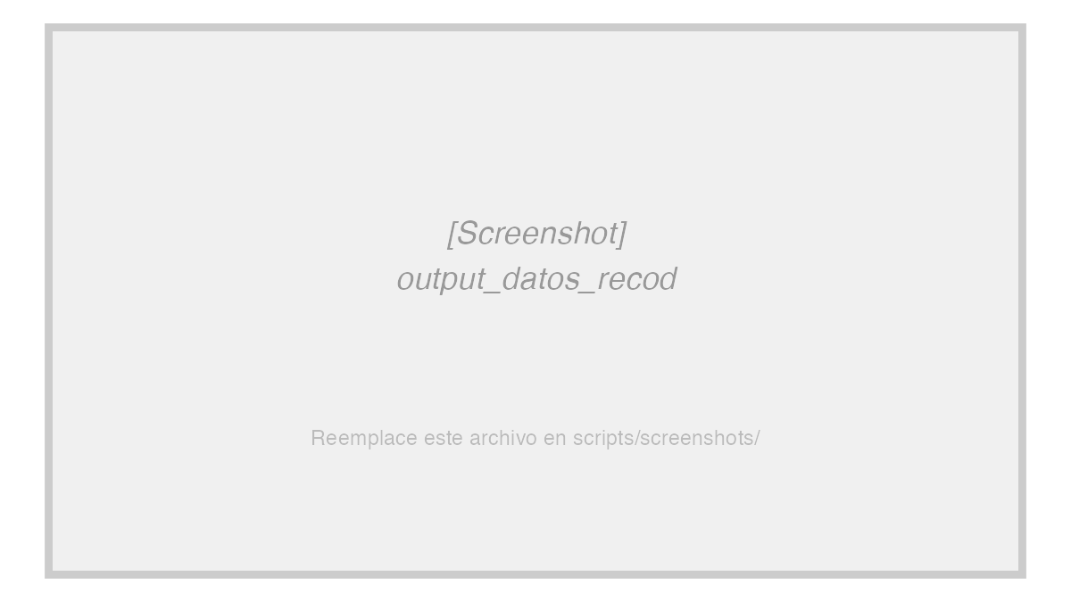
Resultado: datos adaptados
El archivo de salida preserva:
• Todas las hojas originales
• Todas las columnas originales
• *_recod insertadas al lado del parent
Colores en el output:
Verde: columnas SM recodificadas
Azul: columnas SO recodificadas
Morado: columnas INT recodificadas

Slide 43
Troubleshooting — Errores comunes en R
Error: etiqueta faltante para código nuevo
Codificador usó código sin declarar en bloque auxiliar.
Solución: completar nuevo_codigo + nueva_etiqueta.
Error: códigos duplicados con etiquetas distintas
Mismo código con 2+ etiquetas en bloque auxiliar.
Solución: unificar a una sola etiqueta.
Error: columna no encontrada en la hoja
Variable en sm_vars/so_* sin hoja en plantilla.
Solución: verificar nombre exacto.
Error: fila 1 modificada
Codificador alteró nombres técnicos. Corregir o regenerar.

Slide 44
Flujo completo — Resumen
Paso a paso:
1. Preparar FAMILIAS.xlsx
Variables, tipos y relaciones parent-child.
2. Generar plantilla de codificación
leer_familias → construir_plantilla → exportar
3. Enviar plantilla al codificador
Llena *_recod y declara nuevas categorías (no necesita R).
4. Aplicar codificación a los datos
ppra_adaptar_data() → datos con *_recod
5. Adaptar el instrumento
ppra_adaptar_instrumento() → XLSForm actualizado
6. Continuar con análisis
Datos e instrumento alimentan reportes, dashboards, SPSS...

